Slide 1
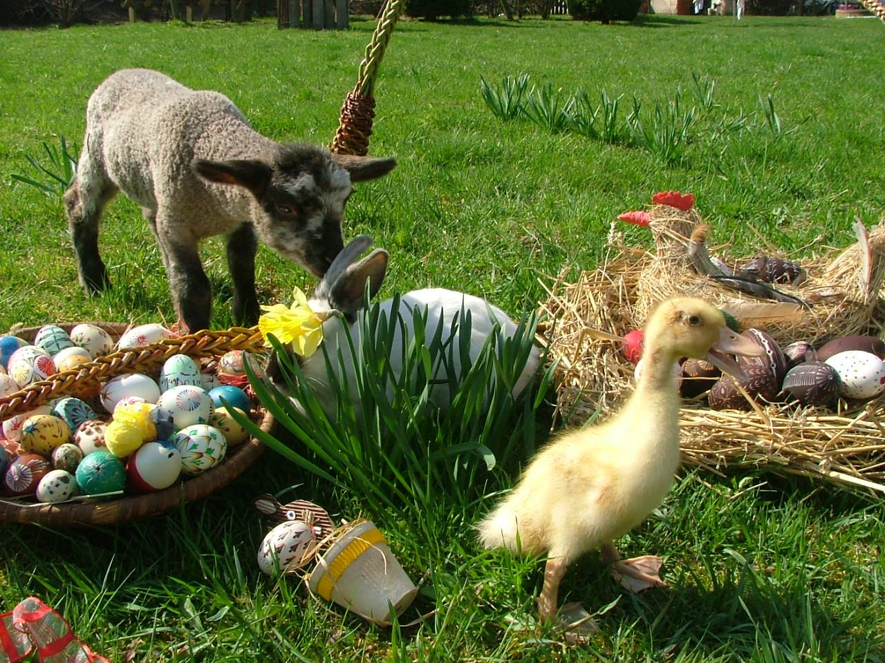
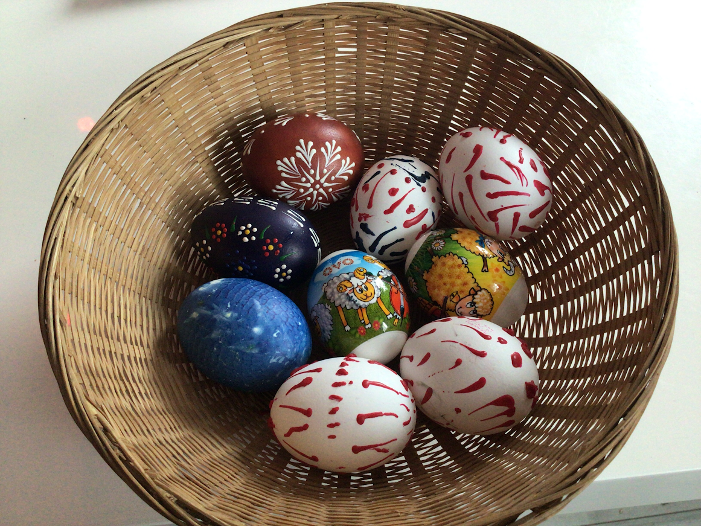
Naše velikonoce
Ať žijí rytíři

Slide 2
Velikonoční úkoly
1. Připomeňte si tradici Velikonoc. Zjistěte, jaké tradiční techniky se používaly ke zdobení kraslic. Upleťte si pomlázku, vrbové proutí můžete využít i k tvorbě jiných velikonočních dekorací. 2. Vysejte si obilí, řeřichu nebo jiná semínka a pozorujte jejich růst. K Velikonocům patří i beránek, zamyslete se nad tím, proč právě o Velikonocích beránka pečeme, co nám vlastně připomíná? Za jakým účelem lidé ovce pěstují, jaký je užitek z tohoto zvířete? 3. Správný rytíř musel projít náročným výcvikem, aby obstál v boji. Pojďme se společně zocelit v následujících sportovních disciplínách: Běh: Jdi si zaběhat a odhadni vzdálenost, kterou jsi uběhl. Můžeš k tomu využít i moderní aplikace či chytré hodinky. Pokus se předběhnout svého sourozence. Chůze: Naplánuj si delší procházku než obvykle. Zjisti, kolik kroků jsi ušel nebo jakou vzdálenost (počet km). Skok z místa do dálky nebo skok přes švihadlo: změř svůj skok nebo spočítej přeskoky přes švihadlo. Hod do dálky: čím jsi schopen hodit do dálky a jak daleko? Pozor! Házej tam, kde nikdo nestojí.

Slide 3
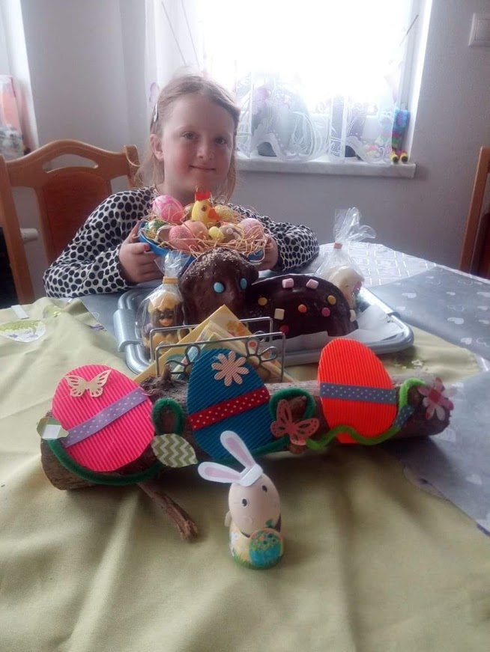
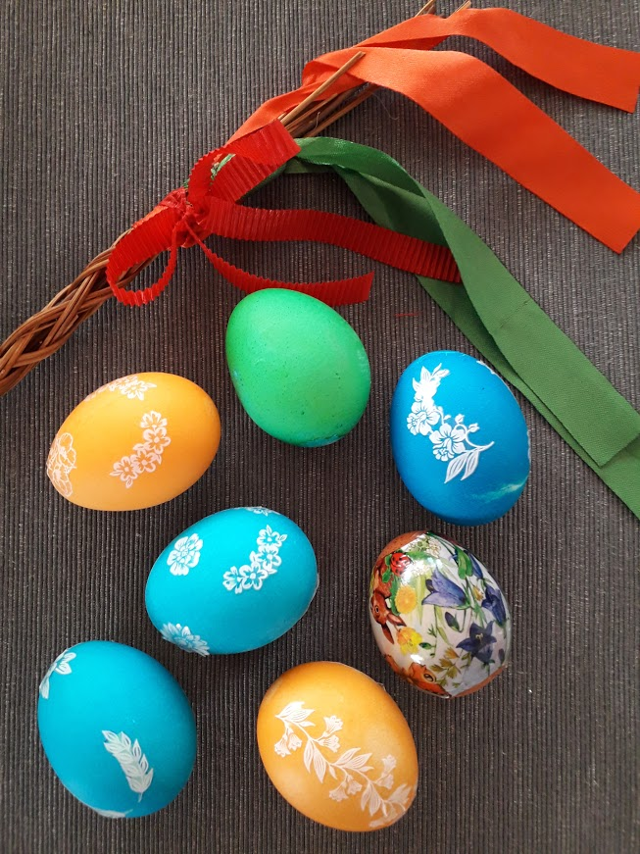
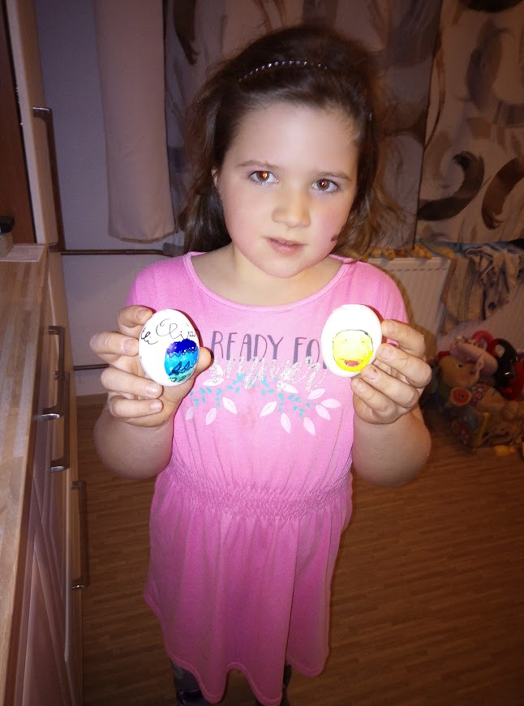
Tradiční velikonoční výzdoba
Vajíčka jsou odměnou pro koledníky i velikonoční dekorací, ale mají také svůj symbolický význam. Vejce znamená nový život nebo znovuzrození, v západním křesťanství symbol uzavřeného hrobu, z kterého vstal Kristus, ve východním křesťanství se barva červeného vajíčka vysvětluje jako Kristova krev…

Slide 4
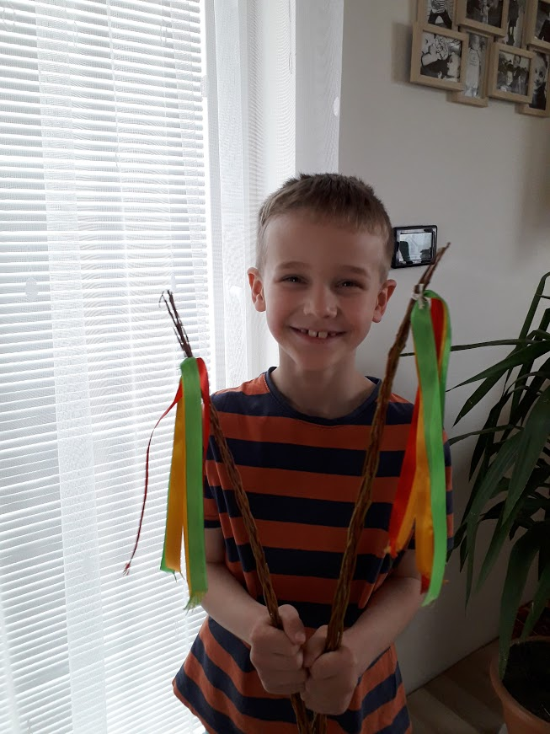
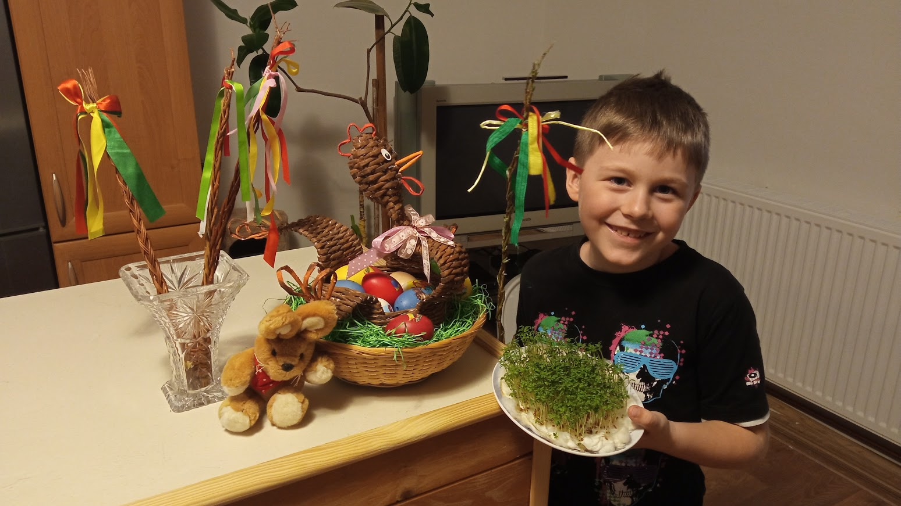
Pokud jste někdy přemýšleli nad tím, kde se v křesťanských svátcích vzalo šlehání dívek a žen vrbovým proutím, pak vězte, že tento zvyk tu byl dříve než křesťanství. Pro naše pohanské předky byla pomlázka důležitou součástí jarních oslav, na rozdíl od dneška se však šlehali všichni – muži i ženy, mladí i staří. Pomlázky byly a dodnes jsou zhotovovány z vrbového proutí, což jen dokazuje význam tohoto stromu pro staré Slovany.

Slide 5
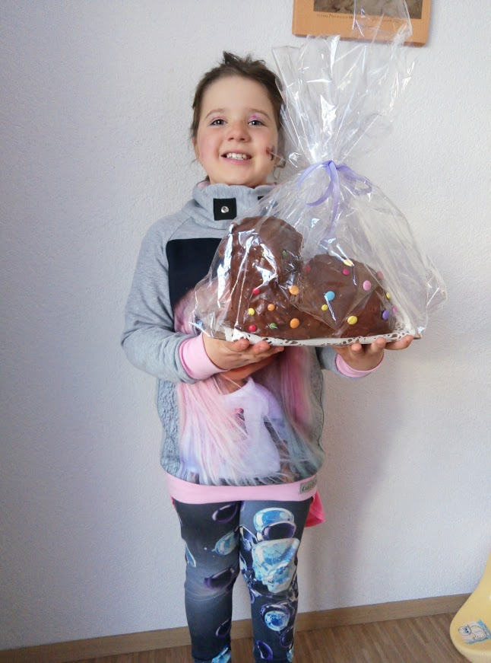
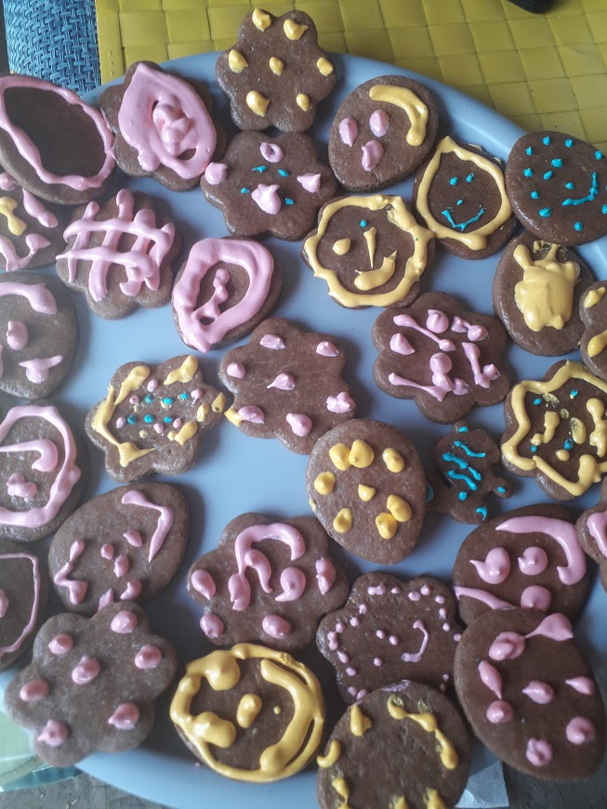
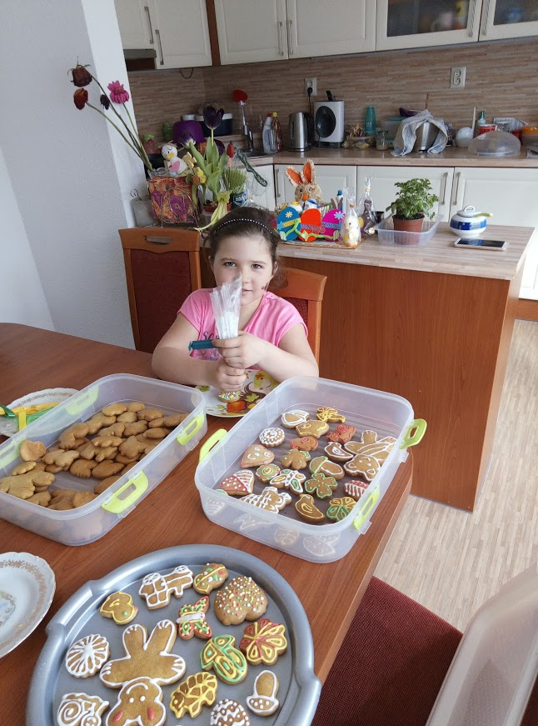
V křesťanství beránek symbolizuje památku na Ježíše Krista, který byl právě jako nevinný, čistý a poslušný beránek obětován. Dnes beránek symbolizuje příchod jara a Velikonoce.
Někteří z nás upekli i moc pěkné velikonoční perníčky ☺.

Slide 6
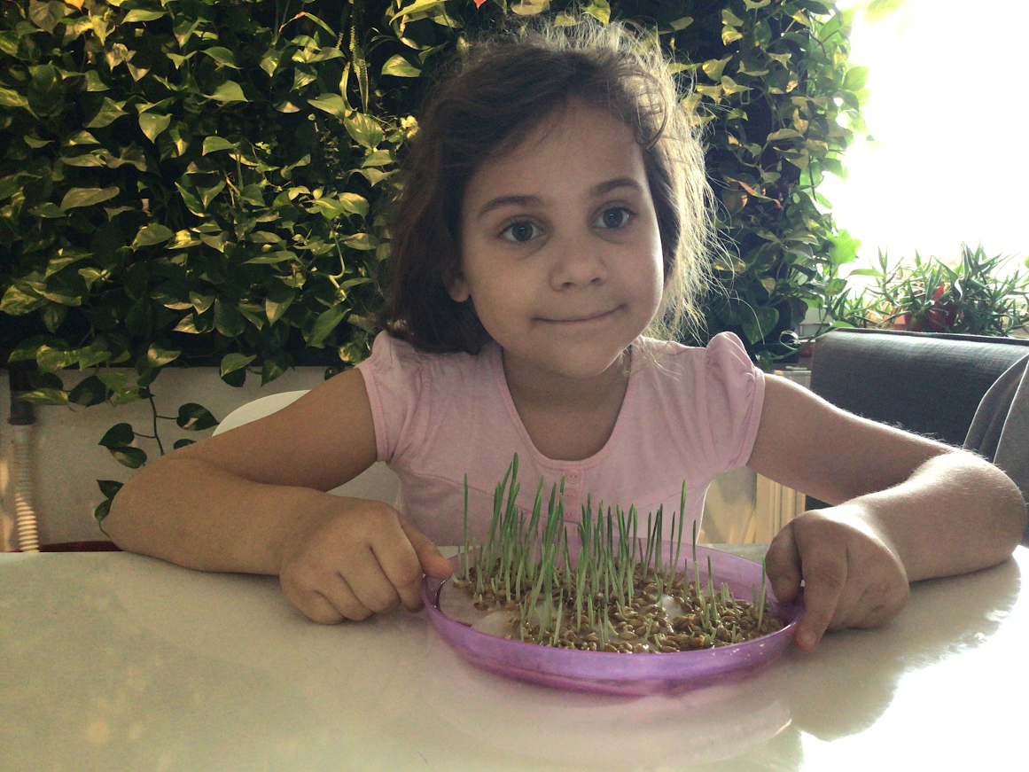
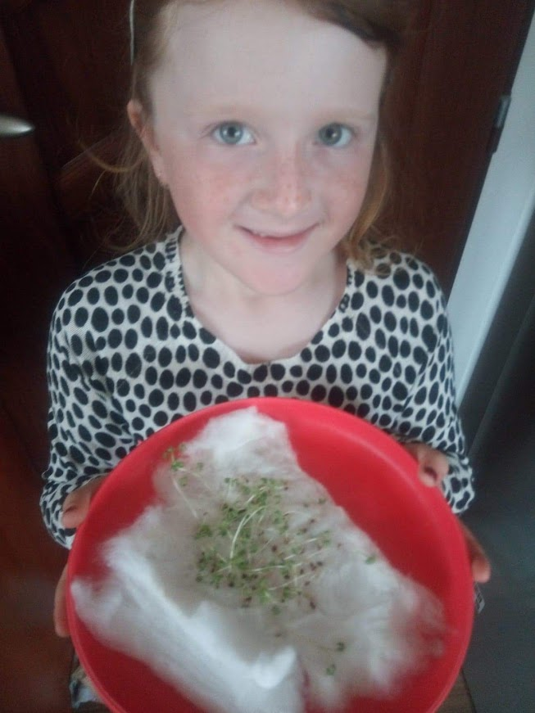
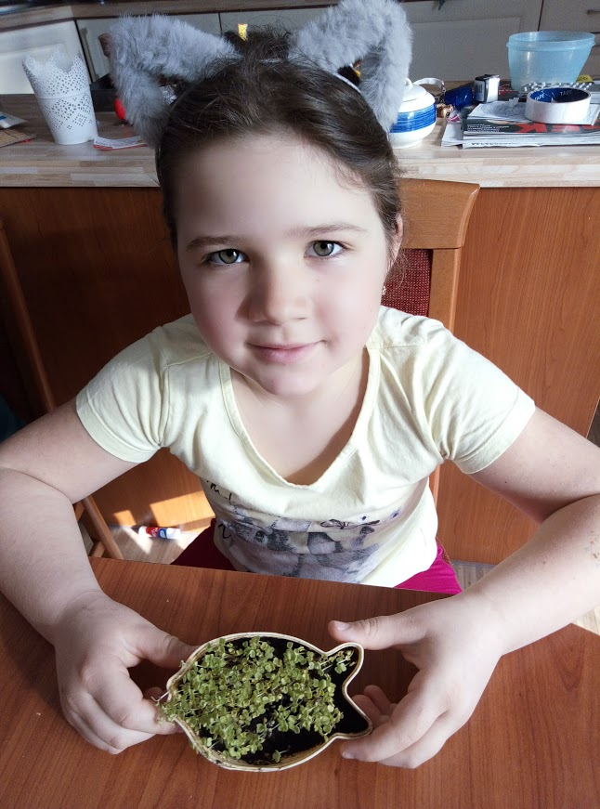
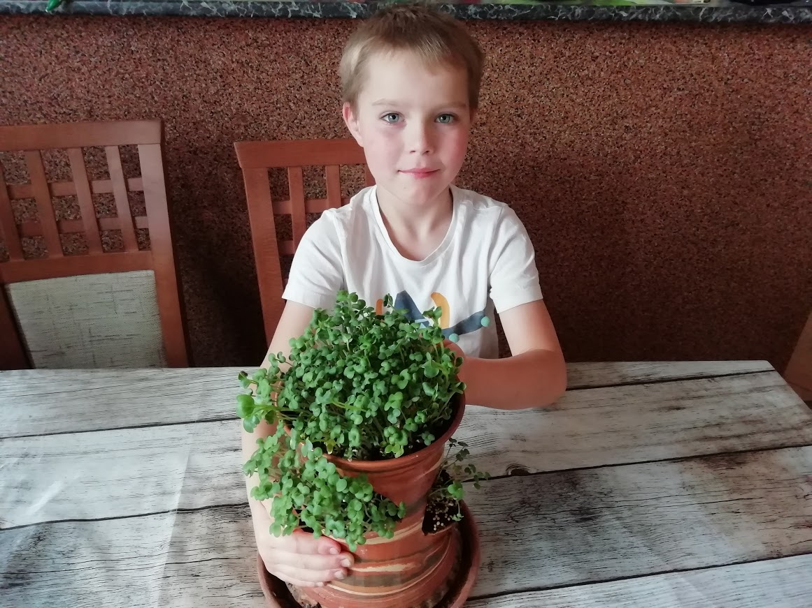
Pěstování jarního osení
Vysévání obilí symbolizuje začátek jara a tím i zemědělských prací. V současnosti se ale vysévá už před Velikonocemi spíš tráva nebo případně nějaké obilí do nízké misky s hlínou, vzklíčené – ideálně krátce před velikonočními svátky – se pak zdobí kraslicemi. My jsme seli hlavně obilí a řeřichu. Moc se nám to podařilo ☺.

Slide 7
Velikonoční sportování
I tohoto úkolu jsem se ujali velmi zodpovědně a i když nad staršími sourozenci ještě nevyhráváme, dobrou náladu a chuť do sportu nám to nekazí ☺. Vždyť pravý rytíř musí nést i případnou prohru statečně.
Patrik:
„ Na louce jsem si dal závod se starším bráchou Domíkem,ještě ho ale nedoženu, je větší a rychlejší. V lese jsem zkoušel do dálky házet kamínky a šišky a na zahradě potom míč, v lese mi to ale bavilo víc.“
Mareček:
„ S Míšou, maminkou a tatínkem jsme šli na dlouhou procházku na Háje. Cestou tam jsme šli přes les a louky. Cesta zpátky byla kratší, protože jsme seběhli po poli do Oseka a poté po silnici zpět. Ušli jsme 10 km. V běhu jsem závodil s Míšou na zahradě, bohužel ještě pořád vyhrává starší sestra Míša. Hod jsem trénoval s tatím na zahradě. Házíme si s házenkářským míčem.

